Slide 1
第7课 近代科学与文化

Slide 2
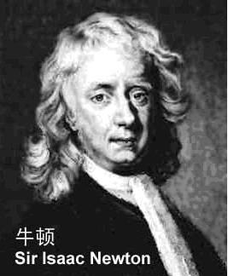
一、科学家
英国科学家牛顿 （1642～1727年）
主要贡献：物理学
突出成就：万有引力定律
三大运动定律
爱因斯坦的评价:今天的物理学家的思想很大程度上还为牛顿的基本概念所左右。如果没有牛顿的清晰的体系，我们将不可能取得迄今为止如此众多的成就。

Slide 3
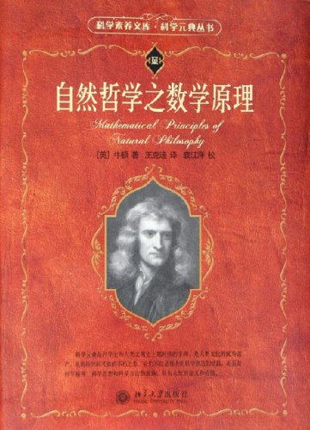
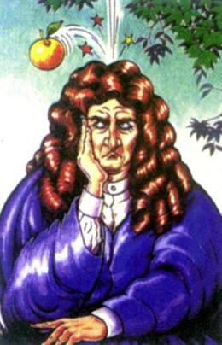
成功并非偶然！
如果我比别人看得远些，那是因为我站在巨人们的肩膀上。
牛顿所说的巨人们指牛顿之前的众多科学家，正是那些科学家的不懈努力，为牛顿的发现打下了坚实的基础。这些巨人有哥白尼、开普勒、伽利略等。

Slide 4
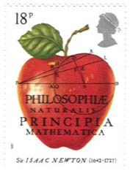
1687年，牛顿《自然哲学的数学原理》一书出版，全面阐述了他所发现的关于宇宙间物体运动和相互作用力的规律。
有人把1687年牛顿《自然哲学的数学原理》一书出版，作为近代科学诞生之年。

Slide 5
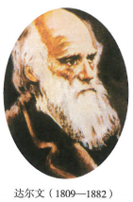
2.达尔文
●人物扫描
达尔文22岁时，受“小猎犬
号”船长的邀请，以博物学
家的身份随船进行了长达5
年的环球航行。船长本来希
望他能够找到科学证据来验证《圣经》的记载，没想到旅行结束后，达尔文却得出了相反的结论。

Slide 6
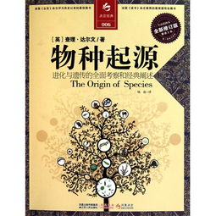
《物种起源》
发表：
1859年，英国生物学家达尔文出版了《物种起源》
问题思考：
达尔文在《物种起源》中提出的主要观点是什么？

Slide 7
他提出了“进化论”的观点，指出：物种都处于不断变化之中，经历了由低级到高级、从简单到复杂的演变过程；生物的发展和进化不是由神的意志或生物本身的欲望决定的，而是遗传变异、生存斗争和自然选择的结果；人类也是进化来的，不是上帝创造的。
《物种起源》的出版，打破了千百年来“上帝创造万物”的神创论，是生物科学的一次伟大革命。（影响）

Slide 8
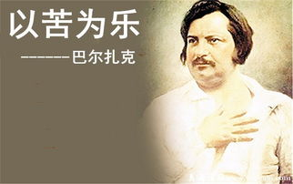
二、文学巨匠
1.巴尔扎克
巴尔扎克（1799-1850）是19世纪法国最伟大的作家之一。当时法国正处于资本主义兴起和发展的社会转型时期，巴尔扎克将所见所闻融入小说写作中，完成了一套名为《人间喜剧》的系列小说。在小说中，他把观察到的种种社会现象细致地描绘出来，塑造出许多栩栩如生、令人印象深刻的人物形象。

Slide 9
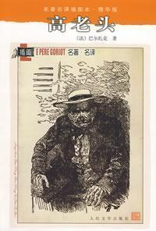
代表作：
（1）《高老头》
《高老头》的主人公高老头出身寒微，后来做粮食承包商发了大财。他把大部分财产给两个女儿作陪嫁，后来却被女儿抛弃，一贫如洗，孤苦伶仃地病死在一家小公寓的阁楼上。《高老头》反映出在一切为了金钱的资本主义社会里，家庭也成为人们相互欺骗和掠夺的场所。

Slide 10
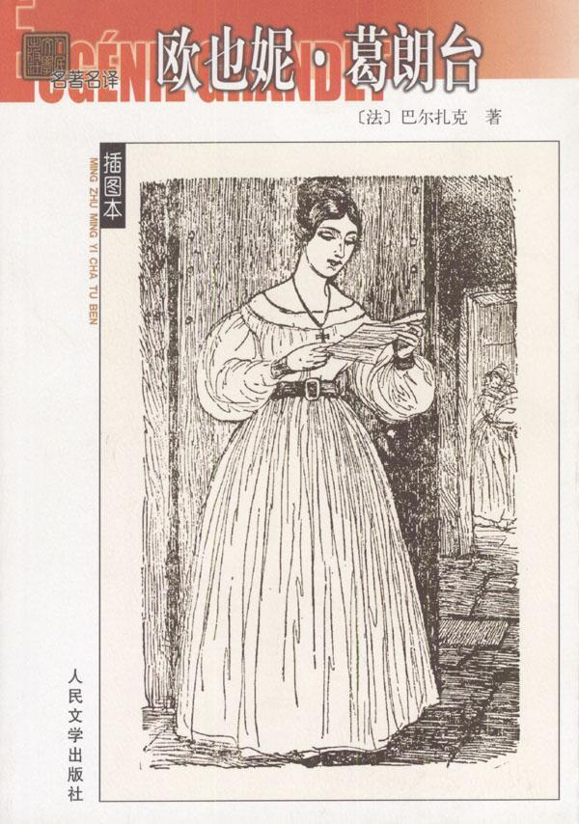
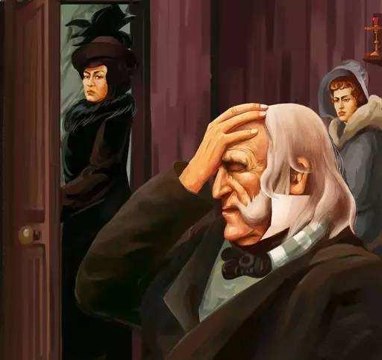
（2）《欧也妮·葛朗台》
小说叙述了一个金钱毁灭人性和造成家庭悲剧的故事，围绕欧也妮的爱情悲剧这一中心事件，以葛朗台家庭内专制所掀起的阵阵波澜、家庭外银行家和公证人两户之间的明争暗斗和欧也妮对夏尔·葛朗台倾心相爱而查理背信弃义的痛苦的人世遭遇三条相互交织的情节线索连串小说。

Slide 11
想一想：他的这些作品有怎样的作用?
再现了法国19世纪早期纷繁复杂的社会图景，给后人留下了一部法国社会特别是巴黎上流社会的变迁史。

Slide 12
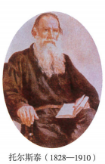
2.托尔斯泰
比巴尔扎克稍晚一些，俄国也出现了一位伟大的作家——列夫·托尔斯泰。他的小说如《战争与和平》《安娜·卡列尼娜》《复活》等，在宏阔的社会背景下描绘出俄国社会各阶层的生活场景。

Slide 13

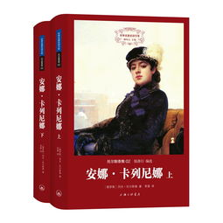
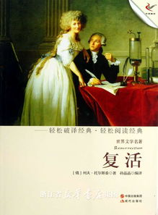

Slide 14
想一想：托尔斯泰的作品有什么特点？
一方面深刻揭露了俄国专制主义和地主对农民的残酷压榨，另一方面又否定暴力革命，宣扬道德上的博爱。这反映了在社会转型时期俄国农民既想反抗又找不到出路的状态。
“俄国革命的镜子”

Slide 15
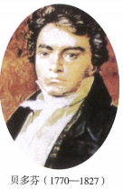
三、音乐美术大师
1.贝多芬
这一时期，德国诞生了一位天才的作曲家——贝多芬。他创作的音乐充满了超乎常人的想象力和激情，富有感染力。

Slide 16
人物扫描
贝多芬出生在一个音乐世家，8岁登台表演，22岁到维也纳学习音乐，逐渐名声大噪。贝多芬28岁就患有耳疾，后来两耳完全失聪。为克服失聪带来的困难，他曾将一支小木棒的一端插在钢琴箱里，一端咬在牙齿中间，在作曲时用来听音。这个特别的辨音器，至今还保存在德国波恩的贝多芬博物馆内。他的《英雄交响曲》用全新的风格，表现了他对英雄的理解，是一部不朽之作。该曲原本是应法国驻维也纳大使的请求，为拿破仑而写的，但在发表时，贝多芬得知拿破仑已经称帝的消息，愤怒地去掉了拿破仑的名字。

Slide 17
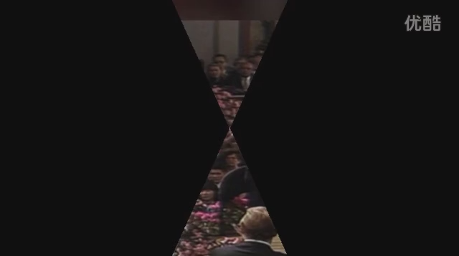
《英雄交响曲》
第三交响曲《英雄交响曲》是他的代表作之一。这首交响曲完成于1804年，是贝多芬第一部明确反映重大社会题材的作品，标志着贝多芬在思想上和艺术上的成熟。它气势磅礴，感情奔放，表达出作曲者对自由、平等和博爱的渴望。

Slide 18
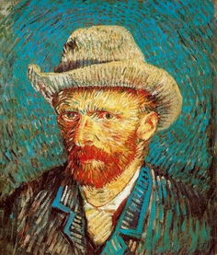
2.梵高
近代的绘画艺术不断发展，涌现出一大批杰出的画家。荷兰的梵高是其中颇具代表性的一位。

Slide 19
人物扫描
梵高（1853-1890）27岁才开始画画，在短暂的艺术生涯中，他创作了大量的油画、素描和版画。由于风格独特，梵高的作品在他生前不为人所重视，很少能卖出去。梵高生活十分困窘，靠弟弟的接济才得以勉强度日。

Slide 20
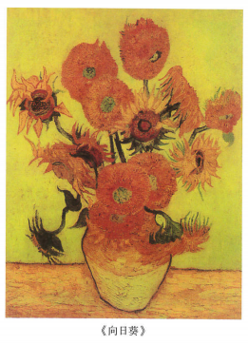
梵高的代表作有很多，如《夜间的咖啡馆》《向日葵》等。《向日葵》中明亮、艳丽的黄色花瓣，表达了画家对生命的赞美和对美好生活的向往。
《向日葵》

Slide 21
课堂小结
1.牛顿
一、科学家
2.达尔文
近代科学与文化
1.巴尔扎克
二、文学巨匠
2.托尔斯泰
1.贝多芬
三、音乐美术大师
2.梵高

